Slide 1


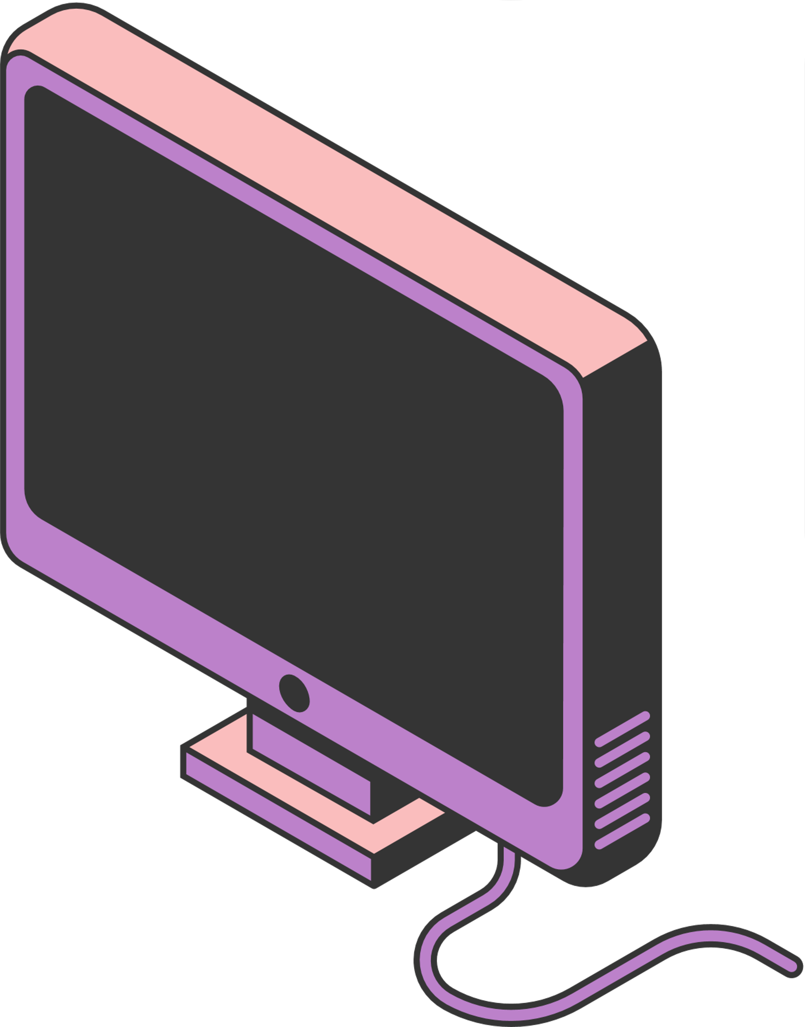
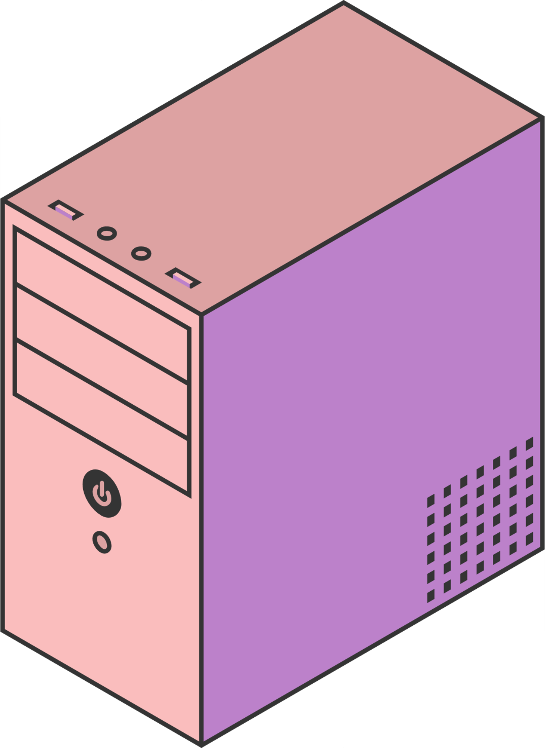
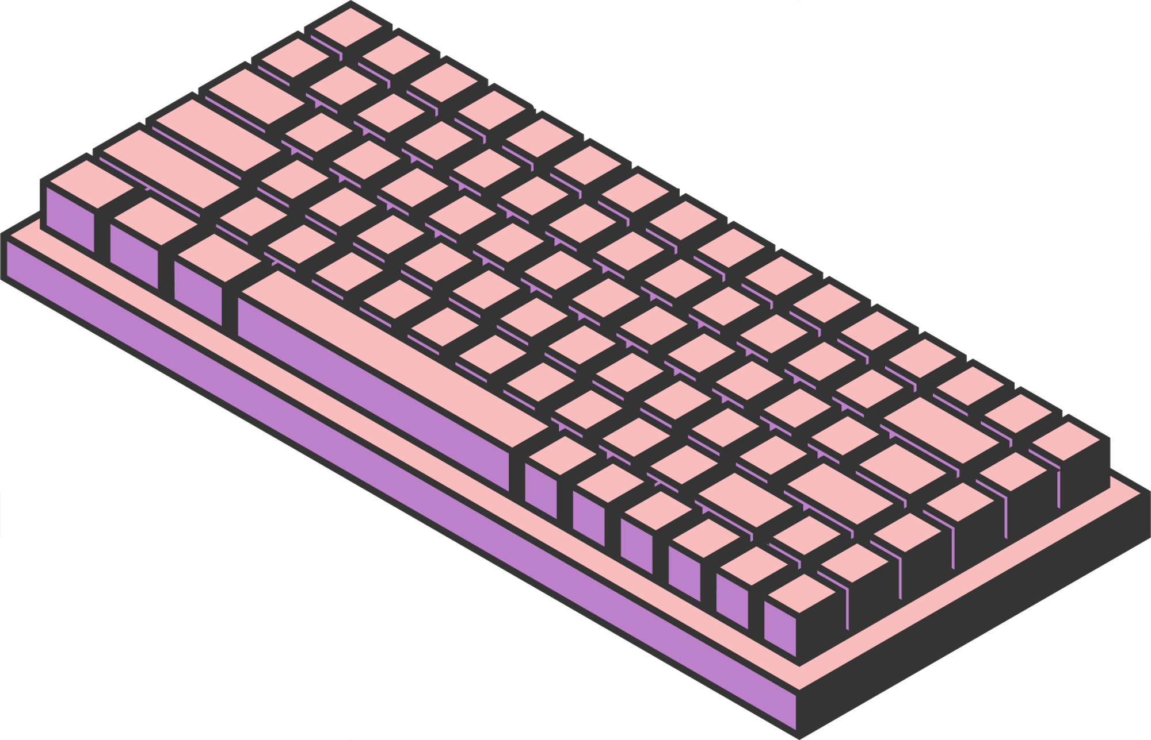
STUDIO IPSSI
Projet informatique pour
GSB
=> Given MATAKANA
=> Loïc VECHAMBRE
=> Quentin SILVA
=> Arthur GRIZON
Page 01

Slide 2

STUDIO IPSSI
Présentation de l’entreprise
L'Entreprise
Laboratoire Galaxy Swiss Bourdin (GSB) fusion entre Galaxy, un géant pharmaceutique américain, et Swiss Bourdin.
Permet de créer un leader du secteur pharmaceutique.
La France a été choisi pour devenir le pays pilote afin d’améliorer
le suivi de l'activité des visiteurs médicaux.
Page 02
Loïc

Slide 3
STUDIO IPSSI
Vos besoins :
Organisation et Segmentation Réseau
Connectivité et Equipements
Sécurité et Contrôle d'Accès
Page 02
Loïc

Slide 4
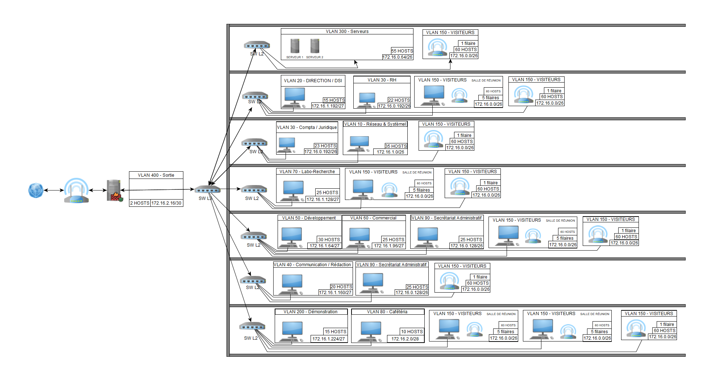

Organisation du Bâtiment
STUDIO IPSSI
Page 07
Arthur

Slide 5
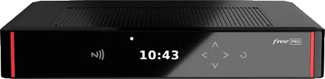
STUDIO IPSSI
Box Internet : Freebox Pro
Page 07
Given

Slide 6
Adressage IP et Segmentation VLAN
STUDIO IPSSI
VLAN | Service(s) | Nombre d’hôtes | Sous-réseau | Masque de sous-réseau | Plage d’adresses IP
10 | Réseau & Système | 35 | 172.16.1.0/26 | 255.255.255.192 | 172.16.1.1 - 172.16.1.62
20 | Direction / DSI | 15 | 172.16.1.192/27 | 255.255.255.224 | 172.16.1.193 - 172.16.1.222
30 | RH / Compta / Juridique | 45 | 172.16.0.192/26 | 255.255.255.192 | 172.16.0.193 - 172.16.0.254
40 | Communication / Rédaction | 20 | 172.16.1.160/27 | 255.255.255.224 | 172.16.1.161 - 172.16.1.190
50 | Développement | 30 | 172.16.1.64/27 | 255.255.255.224 | 172.16.1.65 - 172.16.1.94
60 | Commercial | 25 | 172.16.1.96/27 | 255.255.255.224 | 172.16.1.97 - 172.16.1.126
70 | Labo-Recherche | 25 | 172.16.1.128/27 | 255.255.255.224 | 172.16.1.129 - 172.16.1.158
80 | Cafétéria | 10 | 172.16.2.0/28 | 255.255.255.240 | 172.16.2.1 - 172.16.2.14
90 | Secrétariat Administratif | 50 | 172.16.0.128/26 | 255.255.255.192 | 172.16.0.129 - 172.16.0.190
150 | Visiteurs | 60 | 172.16.0.0/26 | 255.255.255.192 | 172.16.0.1 - 172.16.0.62
200 | Démonstration | 15 | 172.16.1.224/27 | 255.255.255.224 | 172.16.1.225 - 172.16.1.254
300 | Serveurs | 55 | 172.16.0.64/26 | 255.255.255.192 | 172.16.0.65 - 172.16.0.126
400 | Sortie | 2 | 172.16.2.16/30 | 255.255.255.252 | 172.16.2.17 - 172.16.2.18
Page 07
Quentin

Slide 7
Organisation du Bâtiment
STUDIO IPSSI
Page 07
Arthur

Slide 8
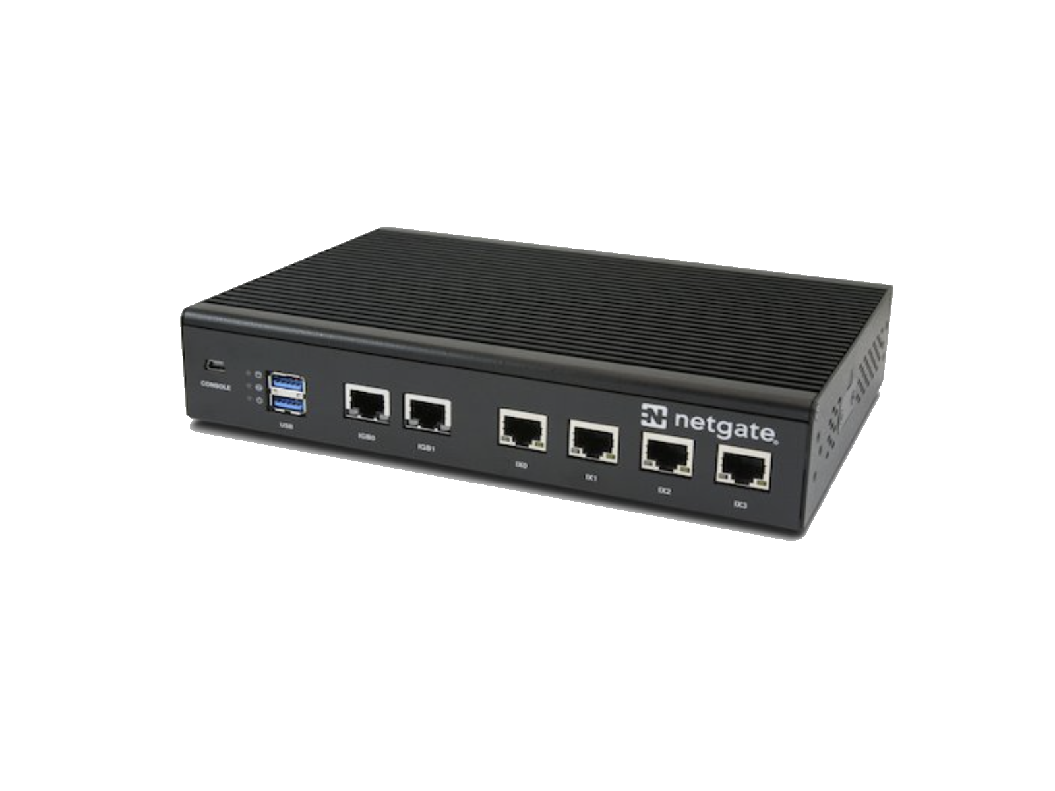
STUDIO IPSSI
Firewall : Netgate SG-5100
Page 07
Given

Slide 9
Organisation du Bâtiment
STUDIO IPSSI
Page 07
Arthur

Slide 10
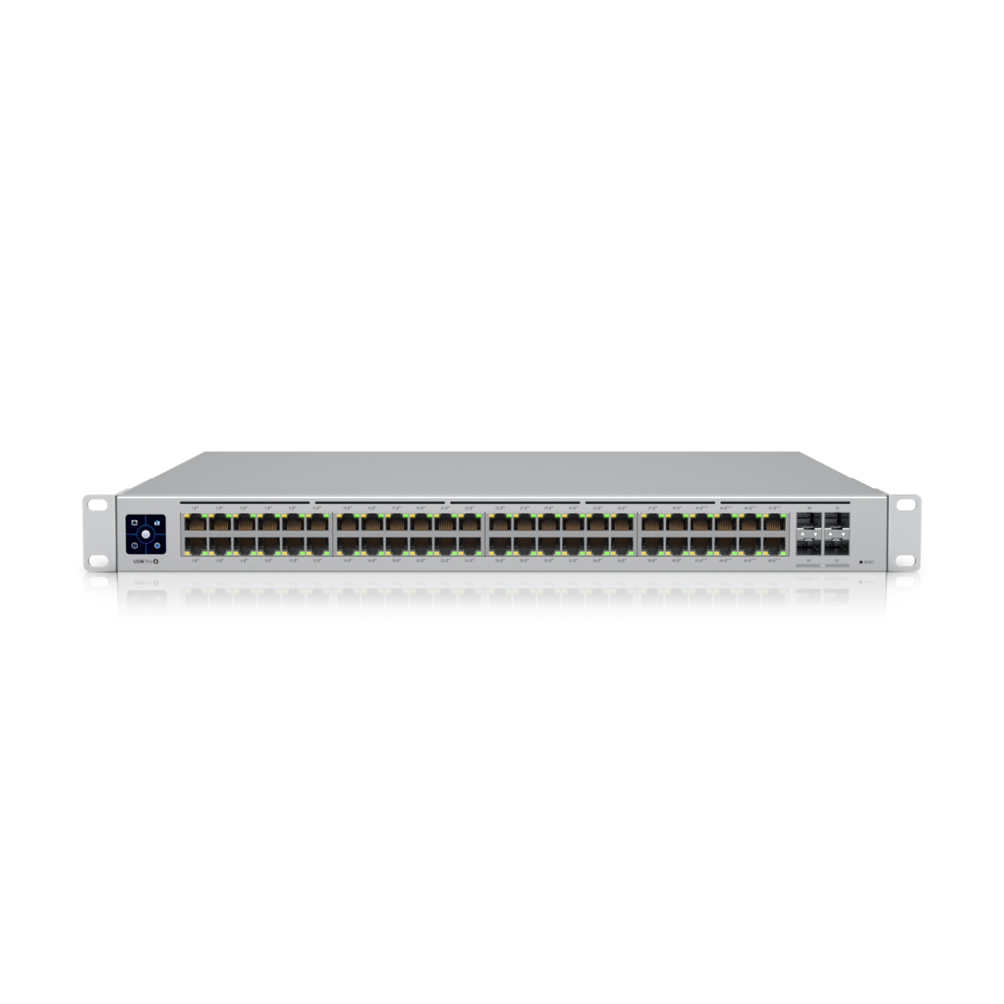
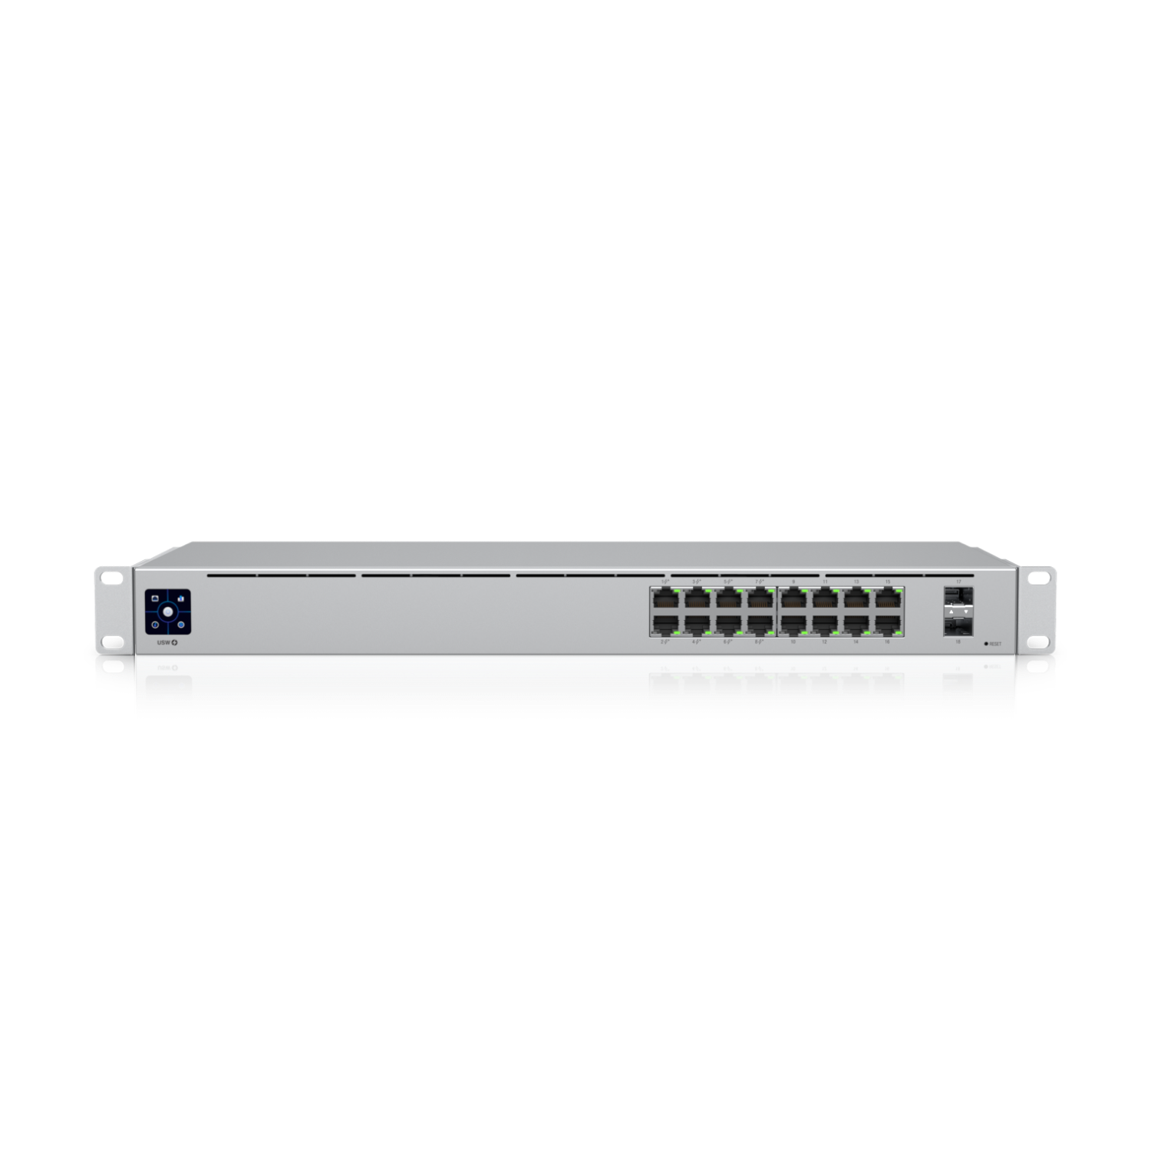
Switch
STUDIO IPSSI
Switch L2
Ubiquiti UniFi Switch Pro 48 POE
Switch L3
Ubiquiti UniFi Switch Enterprise XG 16 POE
Page 07
Given

Slide 11
Répartition des Ports des Switchs
STUDIO IPSSI
Étage | Ports Disponibles | Ports Utilisés | Ports Restants | VLANs Présents
RDC | 48 | 37 | 11 | VLAN 200 (15) | VLAN 80 (10) | VLAN 150 (11)
Étage 1 | 48 | 47 | 1 | VLAN 40 (20) | VLAN 90 (25) | VLAN 150 (1)
Étage 2 | 96 | 87 | 9 | VLAN 50 (30) | VLAN 60 (25) | VLAN 90 (25) | VLAN 150 (6)
Étage 3 | 48 | 32 | 16 | VLAN 70 (25) | VLAN 150 (6)
Étage 4 | 72 | 59 | 13 | VLAN 30 (23) | VLAN 10 (35) | VLAN 150 (1)
Étage 5 | 48 | 43 | 5 | VLAN 20 (15) | VLAN 30 (22) | VLAN 150 (6)
Étage 6 | 24 | 10 | 14 | VLAN 300 (2) | VLAN 150 (1)
SW L3 | 16 | 8 | 8 | VLAN 400 (1) | autre switch (7)
Page 07
Quentin

Slide 12
Organisation du Bâtiment
STUDIO IPSSI
Page 07
Arthur

Slide 13
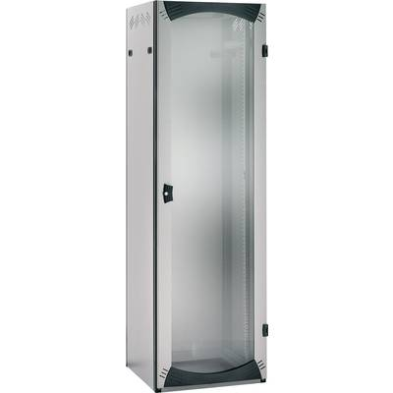
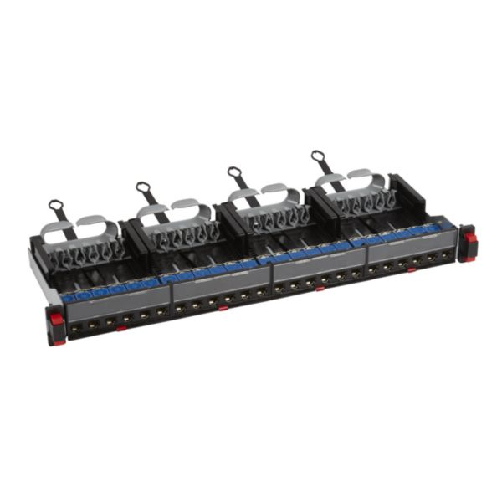
STUDIO IPSSI
Schneider Electric
Baie de brassage 42U
Panneaux de brassage Legrand 24 ports CAT6A
Page 07
Given

Slide 14
Organisation du Bâtiment
STUDIO IPSSI
Page 07
Arthur

Slide 15
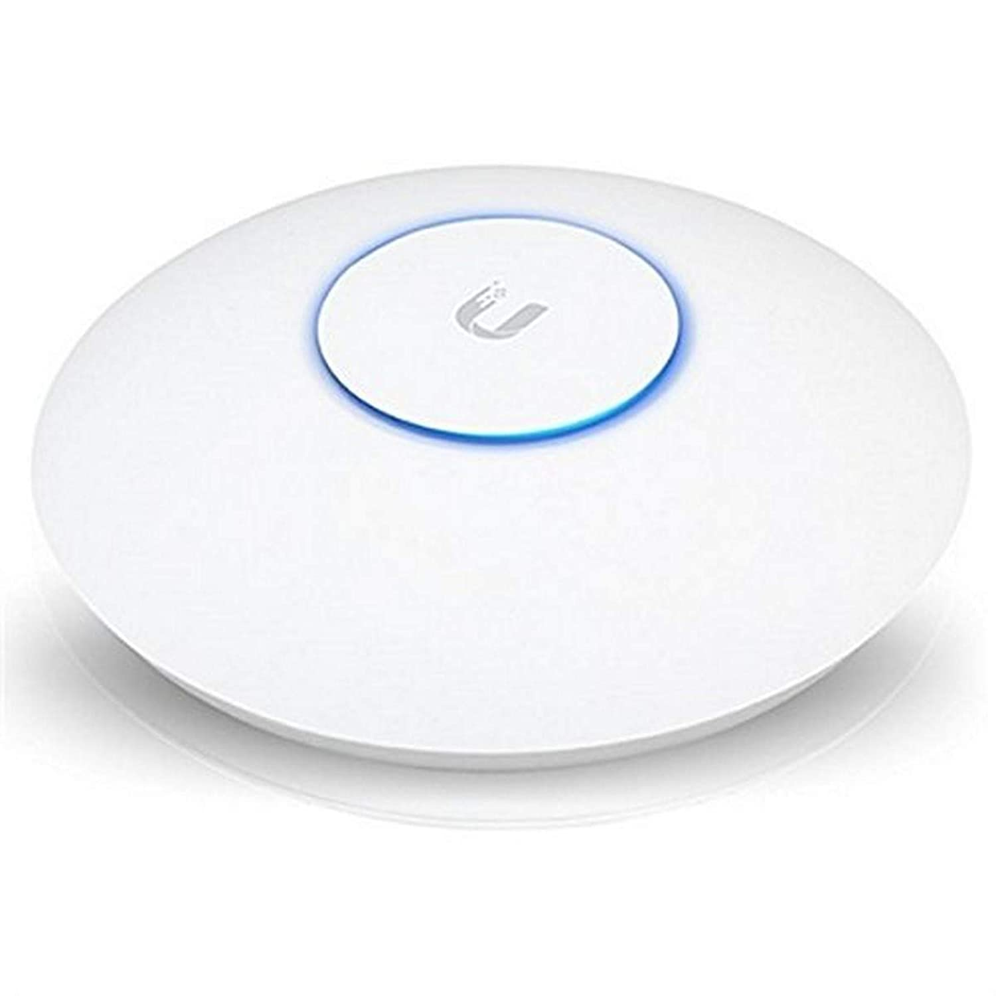
STUDIO IPSSI
Points d’accès Ubiquiti UniFzi 6 Lite Litequiti UniFi 6 Lite
Page 07
Given

Slide 16
Organisation du Bâtiment
STUDIO IPSSI
Page 07
Arthur

Slide 17
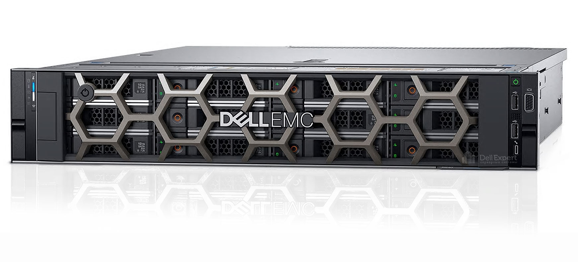
STUDIO IPSSI
Dell PowerEdge R740xd
Page 07
Given

Slide 18
STUDIO IPSSI
Partie Cisco : Simulation et Validation avec Packet Tracer
Page 07
Loïc

Slide 19


STUDIO IPSSI
Merci
Quentin – Loic – Given – Arthur

